Slide 1
Accélérez vos tests End-To-End avec Cypress

Slide 2


Rodolphe BUNG
@rodbung
Développeur (10 ans+ XP)
On recrute !

Slide 3
Sondage

Slide 4

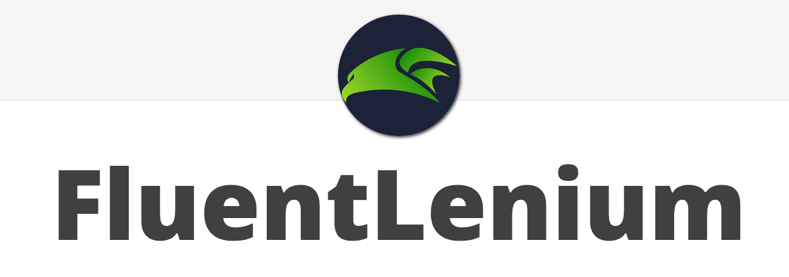



Slide 5
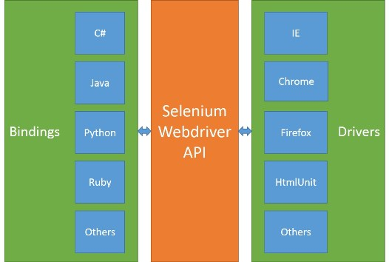
Selenium

Slide 6

Cypress

Slide 7
Cypress
- Initié par Brian Mann en 2014
- Beta public depuis octobre 2017
- Focus sur l’expérience développeur (DX)
Notes:
Facilité d’installation (1 commande NPM)
Facilité d’écriture des tests avec une API agréable à utiliser
Facilité d’exécution des tests (en locale et en CI)
Facilité de débuggage

Slide 8
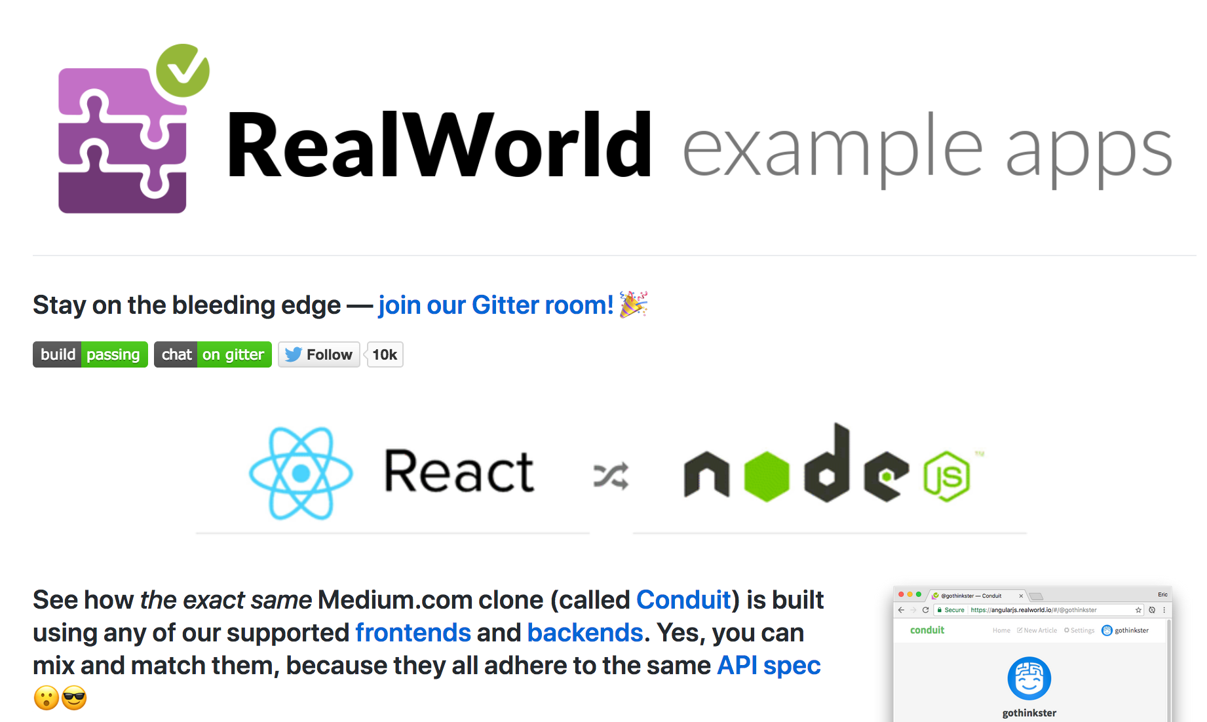
https://github.com/gothinkster/realworld

Slide 9
Live Demo

Slide 10


Slide 11
Les plugins
https://docs.cypress.io/plugins/
- Typescript
- Cucumber

Slide 12
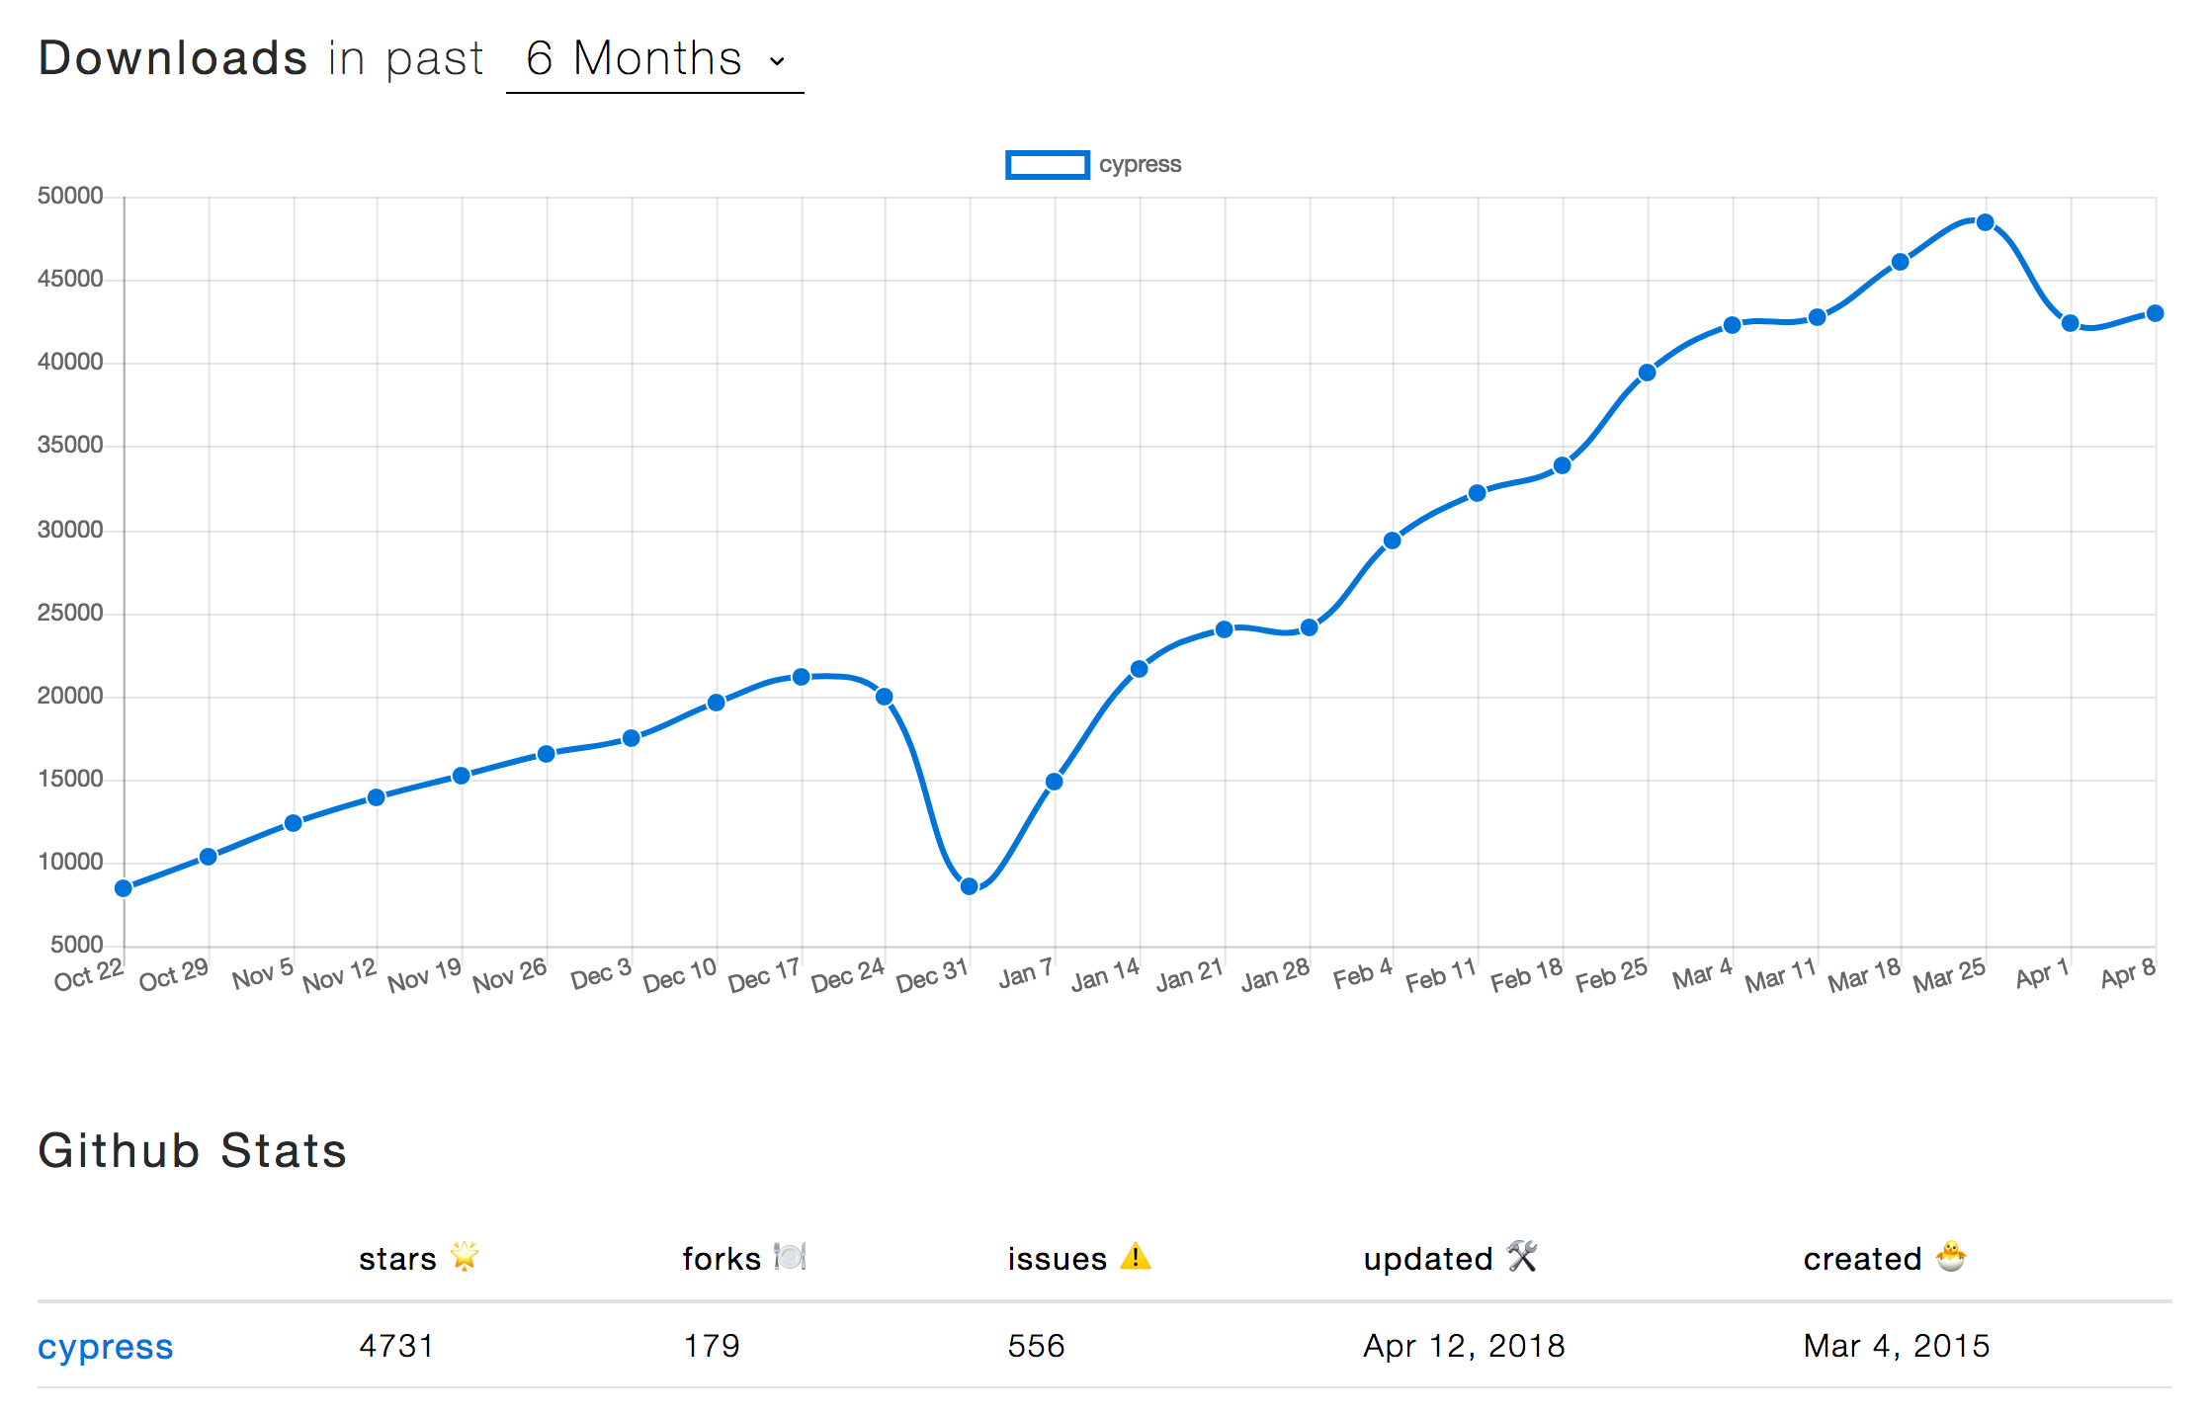
La communauté
http://www.npmtrends.com/cypress
Notes:
Expérience de gens qui font du React/Angular/VueJS

Slide 13
Des inconvénients ?
- Un peu jeune ?
- Des compromis à connaitre
- Pas encore de support multi-navigateurs
Notes:
Toujours en beta
Support tab, multi page

Slide 14
@Egencia
- Bien accueilli par les développeurs et testeurs
- Tests de flow
- Tests unitaires de pages
- Intégration avec Jenkins/Blue Ocean

Slide 15
Ressources
- Documentation officiel
- Les recettes
- Conférence Assert(JS) 2018 1/2
- Conférence Assert(JS) 2018 2/2
- Conférence JSConf Iceland 2018

Slide 16
Merci Des questions ?

